Slide 1
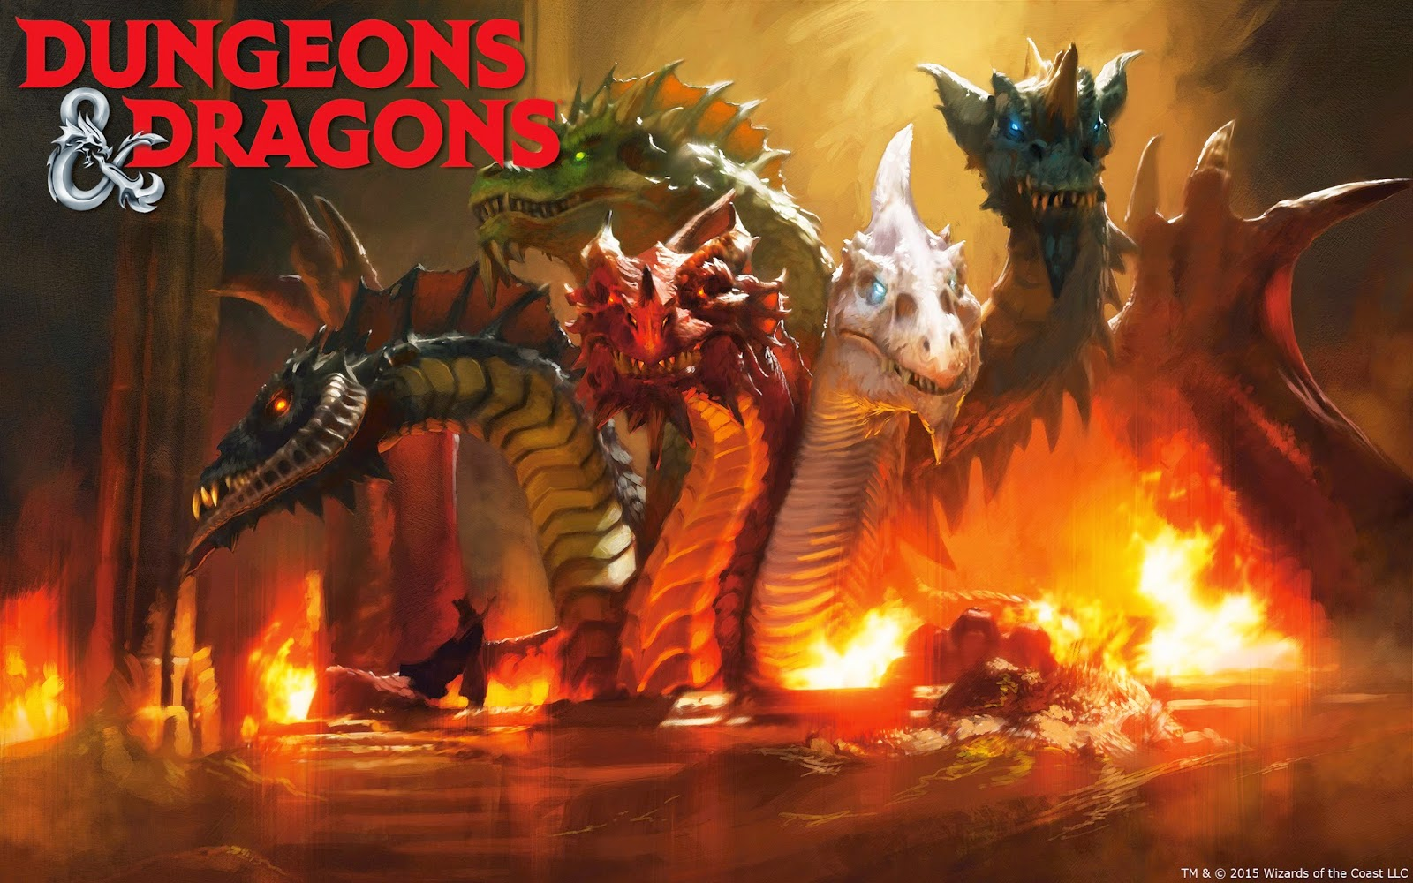

Slide 2
Herói
Nome | Nome do herói
Idade | Idade do herói
Level | Level atual do herói
Status | Aponta para a classe Status
Status
Força | Quantidade de pontos de força
Defesa | Quantidade de pontos de defesa
Agilidade | Quantidade de pontos de agilidade
Sorte | Quantidade de pontos de sorte
Vida | Quantidade de pontos de vida
Mana | Quantidade de pontos de mana
HERDADO
Guerreiro
Nome | Parâmetro
Ataque
Defesa
RecebeAtaque | Recebe Dano
Mago
Nome | Parâmetro
Ataque
Defesa
Cura
RecebeAtaque | Recebe Dano
Arqueiro
Nome | Parâmetro
Ataque
Defesa
RecebeAtaque | Recebe Dano

Slide 3
Status
Força | Quantidade de pontos de força
Defesa | Quantidade de pontos de defesa
Agilidade | Quantidade de pontos de agilidade
Sorte | Quantidade de pontos de sorte
Vida | Quantidade de pontos de vida
Mana | Quantidade de pontos de mana
Monstros
Level | Level atual do herói
Status | Aponta para a classe Status
HERDADO
Goblin
Nome | Parâmetro
Ataque
Defesa
RecebeAtaque | Recebe Dano
Aranha
Nome | Parâmetro
Ataque
Defesa
RecebeAtaque | Recebe Dano
Dragão
Nome | Parâmetro
Ataque
Defesa
RecebeAtaque | Recebe Dano

Slide 4
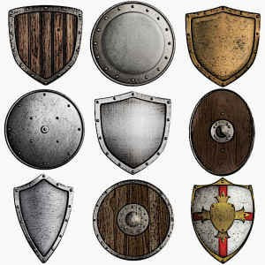
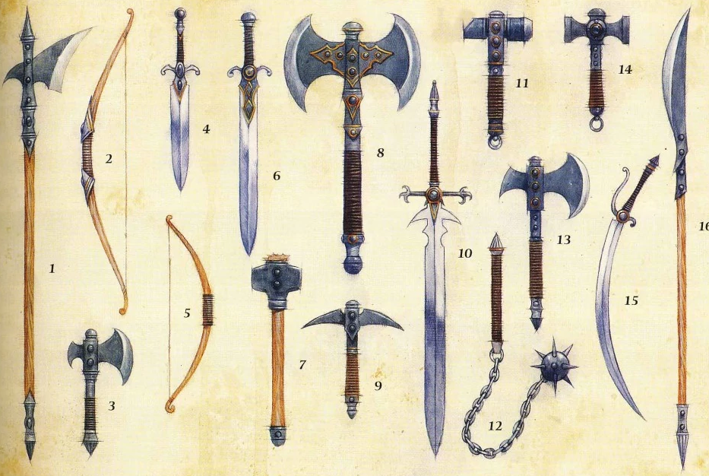
O que temos que implementar?
Implemente a função de Defesa
Retorno: (Defesa + Agilidade) * (1+(Número randômico entre 0 e Sorte)/100)
Implemente a função de Ataque
Retorno: (Ataque + Agilidade) * (1+(Número randômico entre 0 e Sorte)/100)
RecebeAtaque(ForçaDoAtaqueInimigo)
Vida = Defesa – ForçaDoAtaqueInimigo
SE valor > 0 (Não perde Vida)
OBS: Caso a vida for menor ou igual a 0, o inimigo fica impossibilitado de jogar (Não ataca)
Como tirar 10?
Implemente a lógica da cura do Mago
Implemente uma estrutura de armas para o Personagem
(escudo, ganha defesa extra / armas ganha força extra)
Implemente vários tipos de armas

